Slide 1
Основные теоретические подходы в когнитивной психологии

Slide 2
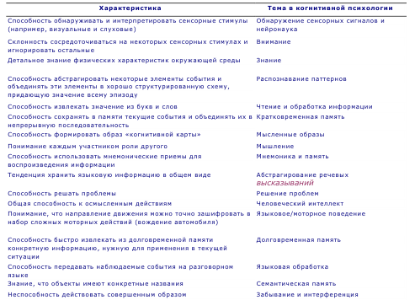
Предполагаемые когнитивные характеристики (Когнитивная психология / Р. Солсо. — 6-е изд. — СПб.: Питер, 2006. — 589 с)

Slide 3
Когнитивные модели
Концептуальные науки, включая когнитивную психологию, имеют метафорический характер.
Поэтому в них используются модели, которые позволяют обеспечить понятную репрезентацию характера наблюдаемого и помочь сделать предсказания при развитии гипотез.

Slide 4
Когнитивные модели

Slide 5

Когнитивные модели (Джеймс, 1890)

Slide 6
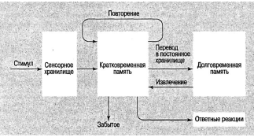
Модифицированная когнитивная модель (Во, Норман, 1965)(по Р.Солсо)

Slide 7

Компьютерная метафора
аналогия «человека познающего» и технического устройства, которая используется для теоретического моделирования человеческой психики.
! Информационный обмен с
внешней средой

Slide 8

Работа компьютера описывается в терминах ментальных процессов
Анализирует информацию
Память
Сенсорные входы
Принимает решения

Slide 9
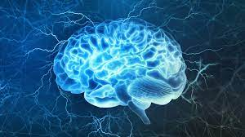

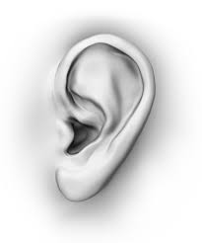
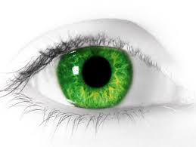
Компьютерная метафора
Компьютерное железо
Мышление и память
Подсистема входов
Процессор со встроенными программами
Подсистема вывода

Slide 10
Отрицательная обратная связь
(решение задачи прерывает активность)

Slide 11

«Блочное» описание психики как системы переработки информации
Линейная модель с обратной связью
Линейная модель с управлением
Блок решения

Slide 12
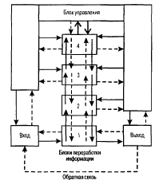
«Блочное» описание психики как системы переработки информации
3. Структурно-уровневая модель с обратной связью

Slide 13
Описание не структуры психики, а структуру ЦНС
Отсутствие у психических функций жесткой локализации, процессуальность психики, нерасчлененность и многомерность психической реальности, ее целостность, активность познавательного процесса — все это привело исследователей к попыткам использовать в качестве метафоры, описывающей процесс переработки информации, не «железо» компьютера, а его программное обеспечение.

Slide 14
Таким образом, в соответствии с компьютерной метафорой гипотезы о непосредственно не наблюдаемых, внутренних процессах должны быть таковы, чтобы их можно было конструктивно интерпретировать в терминах организации вычислительных систем.
! Компьютерная метафора не заменяет психологическую теорию, она лишь призвана помочь сформулировать теорию в конструктивных понятиях.

Slide 15
Когнитивная Кибернетика психология
создание машин, которые могли бы воспроизвести сложные явления человеческой жизни
установление оптимальных отношений между человеком и машиной
Использование понятий, методов и данных когнитивной психологии для формулирования принципов и законов кибернетики

Slide 16
Когнитивная Кибернетика психология
попытки описать сложные психологические явления языком ясных и точных формул
абстрактные представления о душе заменяются четкими принципами работы автоматических устройств
для описания психологических феноменов используются понятия «модель», «алгоритм», «обратная связь».

Slide 17
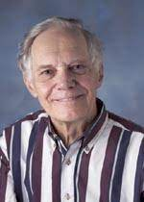
Информационная метафора
Ульрик Найссер
(1928-2012)
Когнитивные процессы лучше изучать моделируя информационный поток, проходящий через различные стадии трансформации.

Slide 18
Информационная метафора
Человек это активная система
Процесс познания – это непрерывный процесс
проверки когнитивных гипотез

Slide 19
Информационная метафора
Индивид воспринимает целостные сцены жизни.
Эти сцены распознаются и хранятся в памяти, а при необходимости используются для регуляции поведения.
Психической единицей информации, которая хранится в долговременной памяти и регулирует действия индивида, является целостная сцена реальности — фрейм.
Отдельные фреймы связаны между собой системой «адресов» и «ссылок».

Slide 20
Недостатки информационной метафоры
Рассматривая процесс познания, информационный подход ничего не говорит о механизмах порождения субъективной реальности, ее функциях и природе, о природе и функциях сознания.
Так как «когнитивные» схемы, и «ментальные» операции, и механизмы переработки информации не осознаются испытуемыми, а следовательно, эти сущности следует либо отнести к бессознательным психическим процессам.

Slide 21
Теоретической основой коннекционизма послужили модели «нейронных сетей» и модели параллельной распределенной обработки информации.
Элементом сети может быть след памяти, лексическая единица, образ, понятие, фрейм, понимаемый как целостная сцена (многомерная единица информации). Каждая связь между элементами сети имеет определенный вес.
Сеть представляет собой несколько слоев элементов: «входной слой», элементы которого контактируют со средой; «выходной слой»; «скрытые элементы» — система промежуточных слоев, не имеющих с внешней средой непосредственного контакта.

Slide 22
Голографическая модель
Актуально переживаемую психическую реальность можно рассматривать как «стоячую волну» — голограмму, возникающую в результате функционирования головного мозга как целостной системы.

Slide 23
Эволюционная когнитивная психология
Познание, восприятие, память, язык, мышление и т. п. — легче понять в контексте физической и социальной эволюции человека.
Гипотеза о существовании универсальных когнитивных характеристик человека и о том, что эти общие и широко распространенные характеристики разума являются результатом возникших в ходе эволюции психологических механизмов, а не социальных взаимодействий.

Slide 24
Обнаружение сенсорных сигналов

Slide 25
Процесс переработки информации (Роберт Солсо)
Внутренние процессы
Преобразование
Сенсорное обнаружение, иконическое/эхоическое хранение
Энергия стимула
Сенсорная системы
Память и преобразование
Деятельность ЦНС и кодирование
Внешняя деятельность

Slide 26
Сенсорное хранение (У. Найссер)
Иконическая память
Обеспечивает сохранность зрительных впечатлений и их кратковременную
доступность для дальнейшей обработки.
Длительность хранения 250 мс.
Иконическое хранилище может кратковременно удерживать зрительную
информацию в ее исходном виде и с большой детальностью. Оно
является довольно примитивным видом памяти, в котором инфор-
мация не преобразуется и не связывается с другой информацией.
Эхоическая память
Сенсорная слуховая память
Время хранения в эхоической памяти составляет от 250 мс до 4 с.

Slide 27
Обнаружение сенсорных сигналов
это начальный этап обработки информации, все элементы которого относительно конкретны и осязаемы.
Стимулы, интенсивность которых выше определенного уровня, активируют чувствительные рецепторы.
Обработка сенсорных сигналов зависит от знаний человека о мире.

